Slide 2
DER BRANCHENTREFFPUNKT FÜR DIE MODERNE HILFSMITTELVERSORGUNG
Die OTWorld 2026 verbindet einen hochkarätigen Weltkongress mit der weltweit führenden internationalen Fachmesse und setzt neue Maßstäbe für die moderne Hilfsmittelversorgung.
  20.400 Fachbesucher aus 96 Ländern
  über 570 internationale Aussteller
  über 300 internationale Referenten
  2.550 Kongressteilnehmer

Slide 3
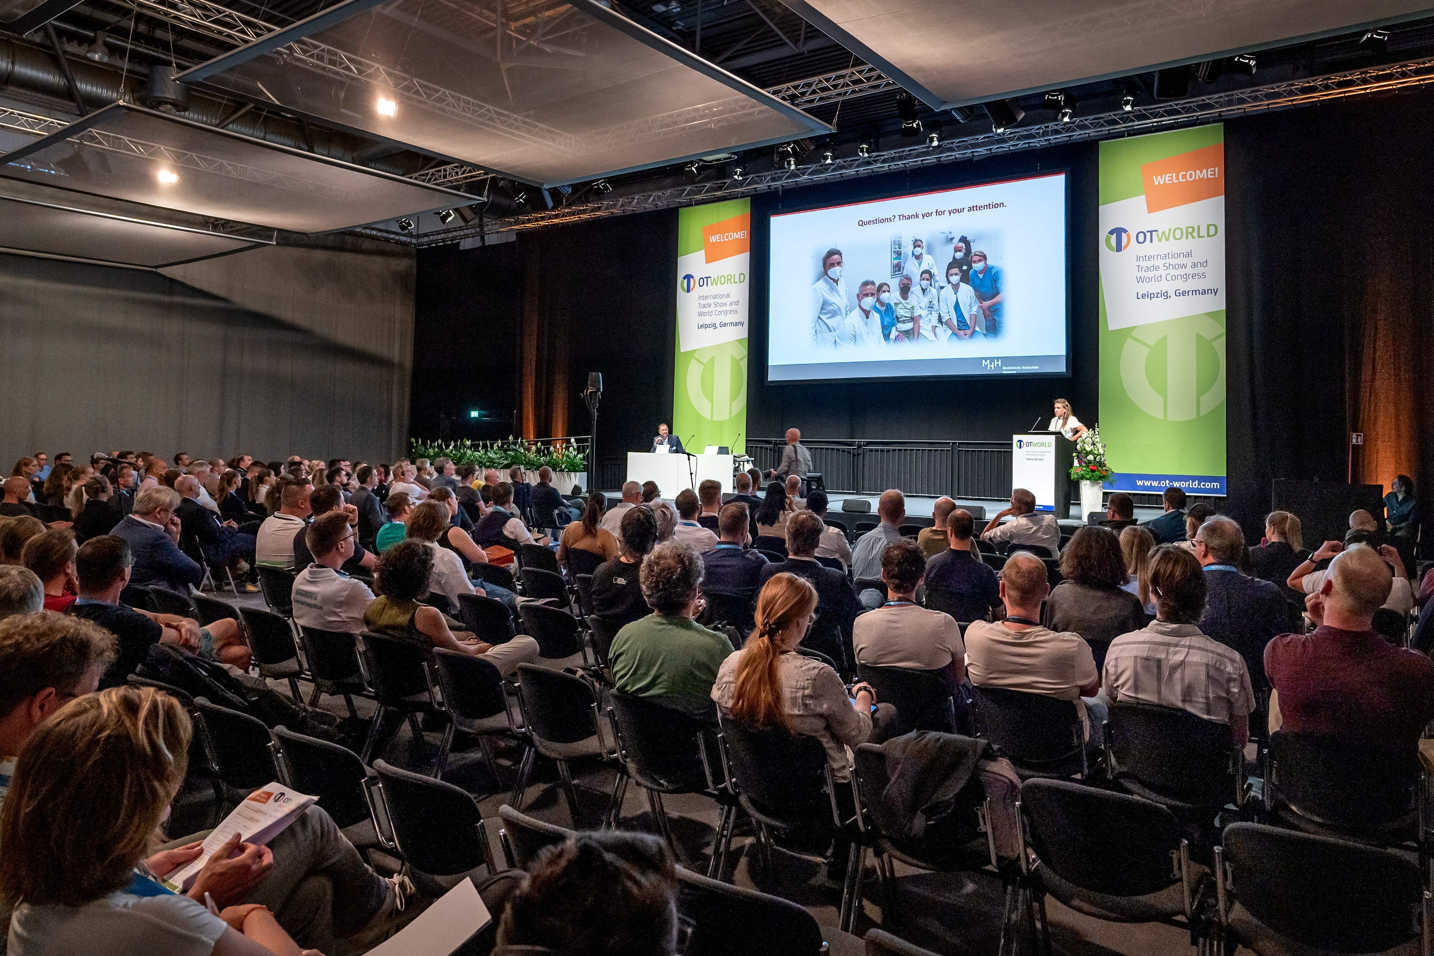
DER Weltkongress
Prothetik - Orthetik
Orthopädieschuhtechnik
Reha-Technik, Rehabilitation
Kinder-/Jugend- und Neuroorthopädie
Biomechanik
Materialforschung, Produktionstechnik
Digitalisierung
Sportorthopädie / Parasport
Physiotherapie
Altersgerechte Assistenzsysteme
Learning Systems, Robotik
Kongresssprachen: Deutsch & Englisch – mit KI-gestützter Übersetzung in die jeweils andere Sprache.

Slide 4
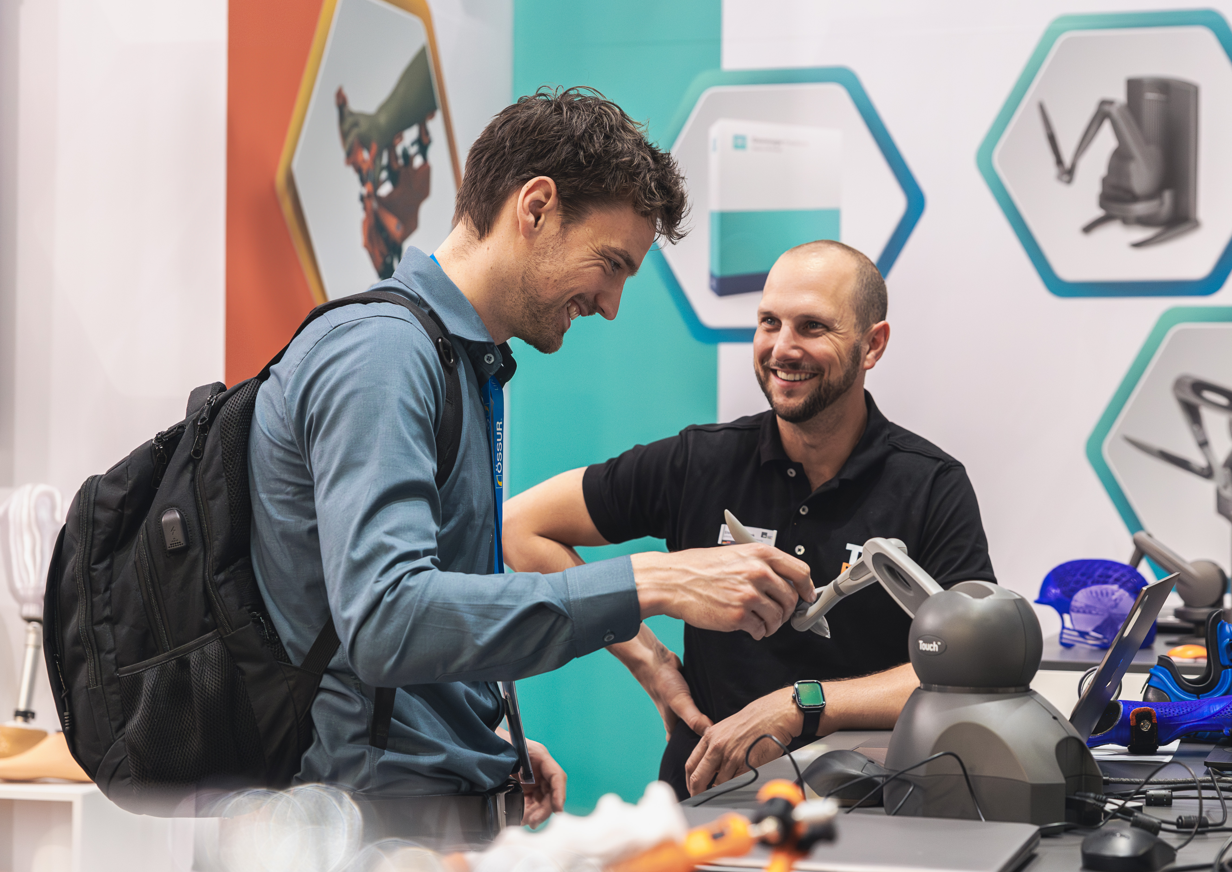
DIE InternationalE Fachmesse
Weltweiter Marktüberblick in der Prothetik, Orthetik, Orthopädieschuhtechnik, Rehabilitation und Kompressionstherapie
Einzigartige Innovationsschau rund um 3D-Druck und Additive Fertigung
Konzepte und Hilfsmittel in 9 Versorgungs-bereichen (Mobilitätseinschränkungen, Diabetes & Gefäßerkrankungen, Schlaganfall, Rücken, Krebserkrankungen, Sportverletzungen, Prävention u.a.)

Slide 5
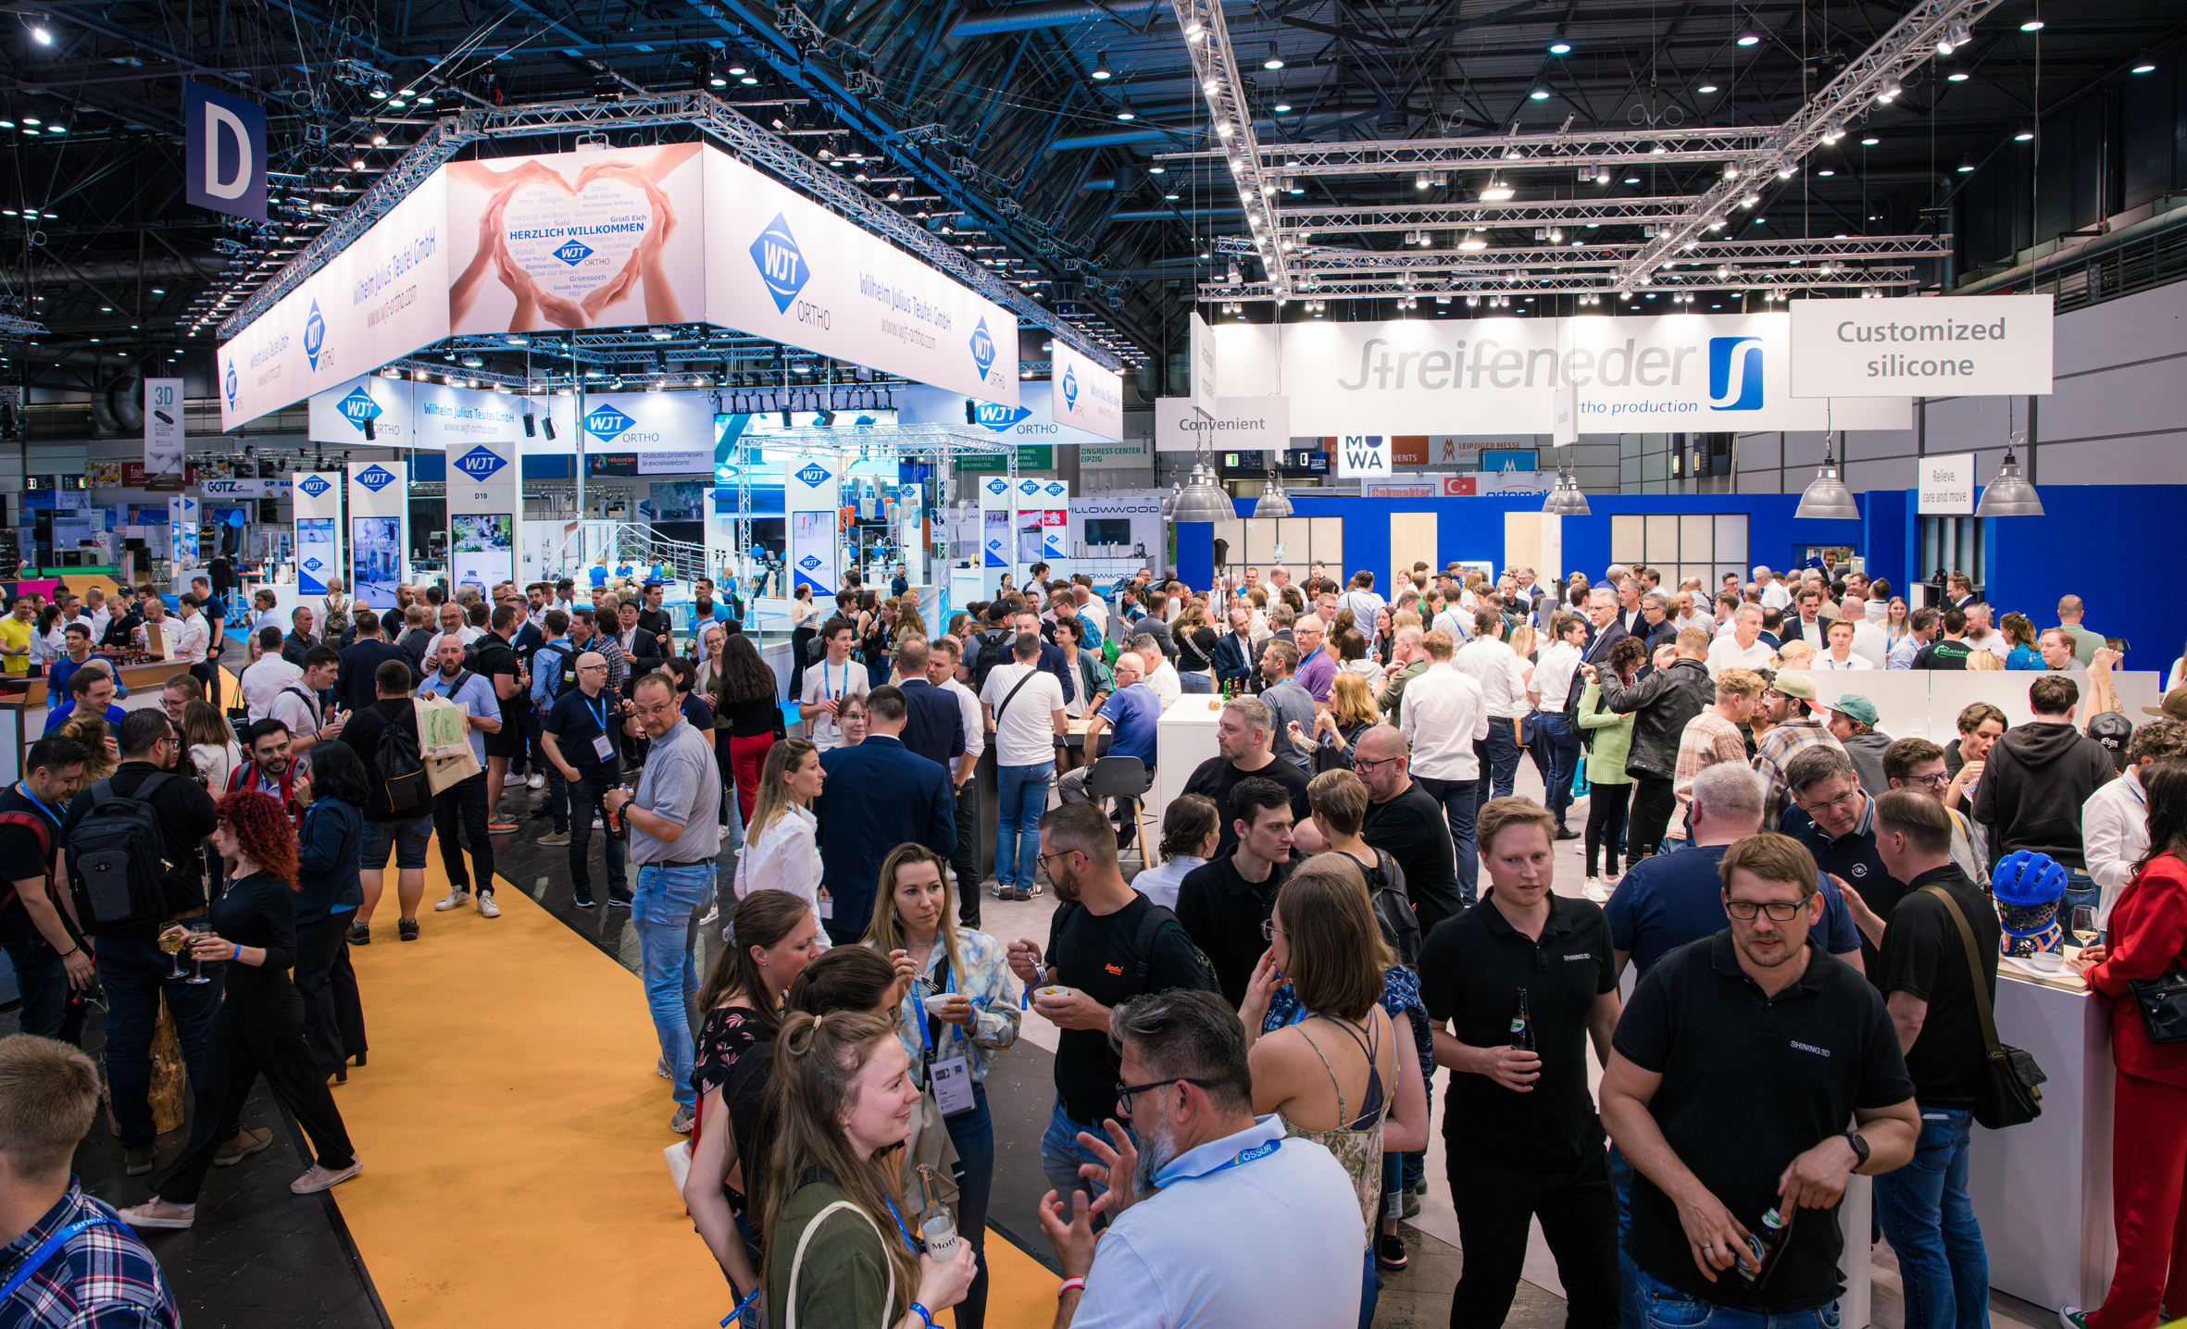
OTWorld 2026 – Jetzt Ticket sichern
Du machst den Unterschied!
Sei dabei und entdecke spannende Fortbildungen und praxisnahe Impulse auf der Weltleitmesse und dem Weltkongress.
Sichere dir dein Ticket bis zum 31. März 2026 und profitiere vom Early-Bird-Rabatt.
Der Ticketshop öffnet im Januar.

Slide 6

Wir freuen uns auf dich!
Wir gehören zu den OTWorld.friends, einem Netzwerk aus Verbänden und Fachgesellschaften in der ganzen Welt, die den Wissenstransfer der OTWorld unterstützen.
Wir freuen uns, dich vom 19.-22. Mai in Leipzig zu sehen!

